Slide 1
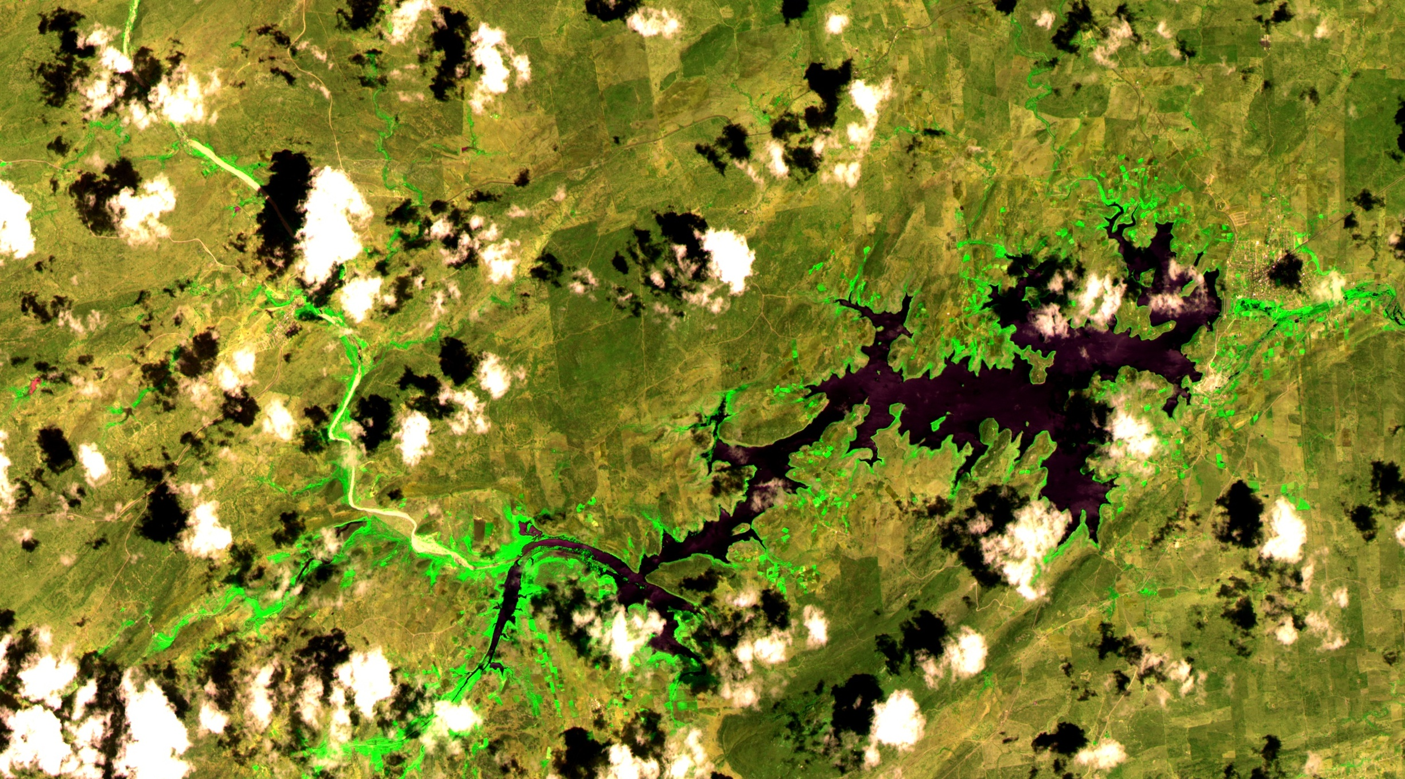
SÉRIES TEMPORAIS / UFPB
Seca e açudes
da Paraíba
Previsão de volume a 3–6 meses
e detecção de níveis abaixo de 5%
Boqueirão, CBERS-4, 2018. Oton Barros / INPE, CC BY-SA 2.0.
TÓPICO 6
Notes:
1 min. Apresente a pergunta e a régua de criticidade. A imagem histórica em falsa cor ilustra o local, sem representar as condições na data de previsão. Crédito: Oton Barros, Coordenação-Geral de Observação da Terra/INPE. https://commons.wikimedia.org/wiki/File:Reservoir_Boqueir%C3%A3o_de_Cabaceiras,_Para%C3%ADba.jpg | https://creativecommons.org/licenses/by-sa/2.0/

Slide 2
Painel mensal de reservatórios
131
21.577
açudes no catálogo
leituras mensais válidas
Jan/2012 a out/2026
1.741 ausências e 713 zeros medidos. Valores acima de 100% permanecem para representar possíveis sangrias.
Conferência ANA/SAR
Acauã: 119 datas coincidentes, com diferença absoluta média de 0,021 p.p.
02
Notes:
2 min. Explique o agregador mensal e a distinção entre zero e falta. A verificação com a ANA foi amostral para Acauã. https://seira.aesa.pb.gov.br/dados-hidrologicos/monitoramento/volume-reservatorios | https://www.ana.gov.br/sar0/Medicao

Slide 3
O histórico de Acauã
Leituras de outubro de cada ano, em % da capacidade. Lacunas preservadas.
03
Notes:
2 min. O gráfico resume as leituras de outubro. Mostre a série mensal e a STL no notebook se houver tempo. ADF e KPSS podem divergir. https://seira.aesa.pb.gov.br/dados-hidrologicos/monitoramento/volume-reservatorios

Slide 4
Clima e atrasos selecionados
Variável | Atraso (meses) | |ρ| mediano | Retida
Temperatura a 2 m | 6 | 0,399 | Sim
Fluxo de evapotranspiração | 1 | 0,320 | Sim
Precipitação regional | 2 | 0,243 | Sim
Severidade no açude | 6 | 0,195 | Sim
Área estadual com seca | 6 | 0,171 | Sim
Niño 3.4 | 6 | 0,102 | Sim
Seleção no desenvolvimento por Spearman nas diferenças. VIF com limiar 10.
04
Notes:
2 min. Discuta células MERRA-2 ponderadas em 15 regiões, diferenças, correlação cruzada, FDR no Granger e VIF. As variáveis foram defasadas para simular disponibilidade. https://power.larc.nasa.gov/docs/services/api/temporal/monthly/ | https://geoportal.aesa.pb.gov.br/arquivos/arquivos-shapefiles/ | https://www.cpc.ncep.noaa.gov/data/indices/sstoi.indices | https://monitordesecas.ana.gov.br/dados-sig

Slide 5
Cinco modelos em walk-forward
Referências
Persistência e sazonal do mesmo mês do ano anterior ao alvo.
Modelos ajustados
SARIMAX(1,1,0), gradient boosting e LSTM global com janela de 12 meses.
Divisão temporal
123 açudes elegíveis. Desenvolvimento até dez/2022, ranking até jun/2024 e teste com alvos de jan/2025 a out/2026.
Origens mensais e horizontes de 3, 4, 5 e 6 meses, com comparação em chaves comuns.
05
Notes:
2 min. Mostre como a origem é avançada. Os alvos que ainda não ocorreram ficam fora do treino. SARIMAX atualiza o estado com novas leituras e mantém parâmetros do desenvolvimento.

Slide 6
Erro de volume por horizonte
MAE em pontos percentuais no teste pareado. Gradient boosting foi escolhido na validação.
06
Notes:
2 min. Vencedor na validação: Gradient boosting. Diferencie ranking de validação dos resultados de teste. MAE em pontos percentuais. RMSE, MAPE em positivos, sMAPE e MASE estão no relatório e no CSV.

Slide 7
Detecção abaixo de 5% e intervalos
Horizonte | Precisão | Recall | F1 | Cobertura 90%
3 meses | 0,962 | 0,625 | 0,757 | 77,8%
4 meses | 0,963 | 0,516 | 0,672 | 73,8%
5 meses | 0,921 | 0,460 | 0,614 | 72,4%
6 meses | 0,919 | 0,449 | 0,604 | 73,0%
Modelo Gradient boosting. A cobertura observada ficou abaixo de 90% nos quatro horizontes.
07
Notes:
2 min. Explique a diferença entre precisão e recall. O intervalo de 90% é empírico e usa resíduos que já existiam na origem. Leia a cobertura observada em vez de assumir que ela é 90%.

Slide 8
Diebold–Mariano
Horizonte | Origens | Dif. perda (p.p.) | DM com HLN | p ajustado
3 | 22 | -1,42 | -2,78 | 0,045
4 | 22 | -0,73 | -0,80 | 0,821
5 | 22 | -0,88 | -1,47 | 0,468
6 | 22 | -1,02 | -0,84 | 0,821
Gradient boosting e LSTM
Perda absoluta por origem, HAC Bartlett e ajuste de Holm para quatro horizontes.
08
Notes:
1,5 min. A diferença é a perda absoluta de Gradient boosting menos a de LSTM. As origens têm dependência temporal e a média transversal preserva a unidade mensal. Explique o ajuste Holm e a amostra curta.

Slide 9
Açudes com alerta de janeiro a abril
Mês-alvo | Com previsão | Abaixo de 5% | Intervalo cruza 5%
2027-01 | 123 | 23 | 38
2027-02 | 123 | 22 | 36
2027-03 | 123 | 4 | 23
2027-04 | 123 | 2 | 25
23 açudes com pelo menos um alerta pontual
Bastiana / Riacho de Santo Antônio / São Mamede / Várzea Grande
O CSV inclui previsões, intervalos e última leitura para cada açude.
09
Notes:
1,5 min. Origem out/2026. O modelo Gradient boosting projeta 23 açudes abaixo de 5% em pelo menos um mês. Indique a lista integral no CSV. Ausência de previsão e faixa que cruza 5% pedem interpretações distintas.

Slide 10
Distribuição dos alertas
Coordenadas em graus. Alerta pontual em pelo menos um dos meses de jan–abr/2027.
10
Notes:
1 min. Cada ponto é um açude. Um alerta cobre pelo menos um dos quatro meses. O contorno dissolve as bacias no território paraibano. https://geoportal.aesa.pb.gov.br/arquivos/arquivos-shapefiles/ | https://seira.aesa.pb.gov.br/dados-hidrologicos/monitoramento/volume-reservatorios

Slide 11
Índice de notícias e ablação
Horizonte | Sem índice | Com LLM | Com regra lexical
3 meses | 8,62 | 8,46 | 8,62
4 meses | 10,77 | 10,50 | 10,77
5 meses | 12,23 | 11,84 | 12,23
6 meses | 13,40 | 13,01 | 13,40
566 comunicados classificados. 0 de 200 pares de rótulos humanos válidos.
Textos marcados como alarme: 196 pelo LLM e 7 pela regra.
MAE em p.p. A correção com LLM perdeu para o modelo original nos quatro horizontes.
11
Notes:
2 min. Qwen classifica comunicados de 0 a 2. O índice divide alertas pelo total do mês. A ablação corrige resíduos conhecidos com Ridge e o índice do mês anterior. A avaliação humana ainda depende de 200 pares válidos. https://www.aesa.pb.gov.br/wp-json/wp/v2/posts | https://huggingface.co/mlx-community/Qwen2.5-1.5B-Instruct-4bit

Slide 12
Síntese e perguntas
Projeções por açude
Gradient boosting selecionado na validação. A lista mensal inclui intervalos de previsão e cobertura.
Limites hidrológicos
A base não inclui retiradas e transferências efetivas mês a mês. Revisões históricas limitam a simulação operacional.
Validação de notícias
A ablação está disponível. A concordância e a comparação com rótulos humanos exigem a etapa de anotação.
Notebook, dicionário, resultados e relatório técnico no pacote do projeto.
12
Notes:
1 min. Retome a decisão do modelo e os limites. Encerre aos 20 minutos e abra 10 minutos para perguntas.

